Slide 1
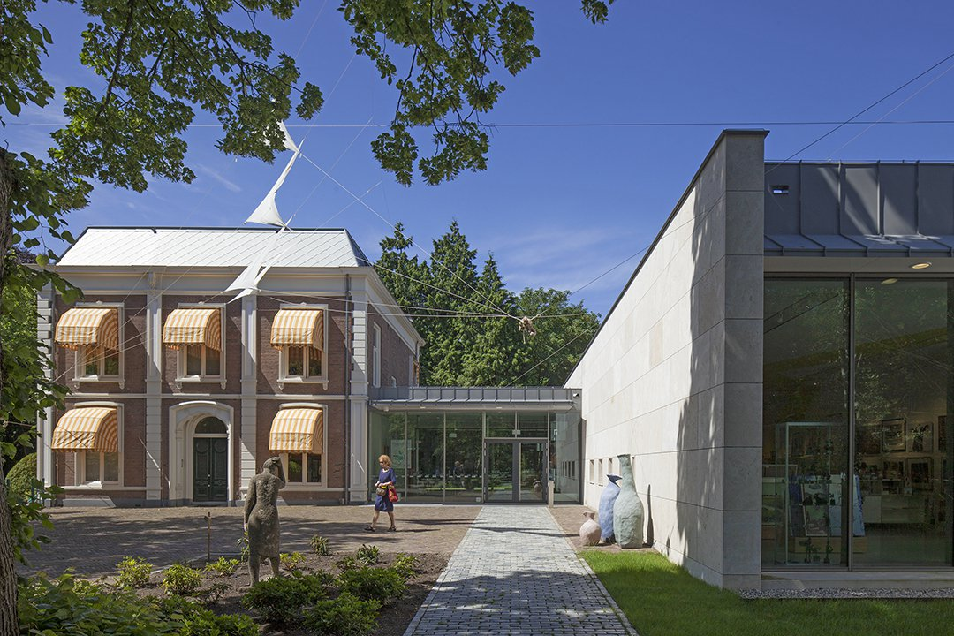
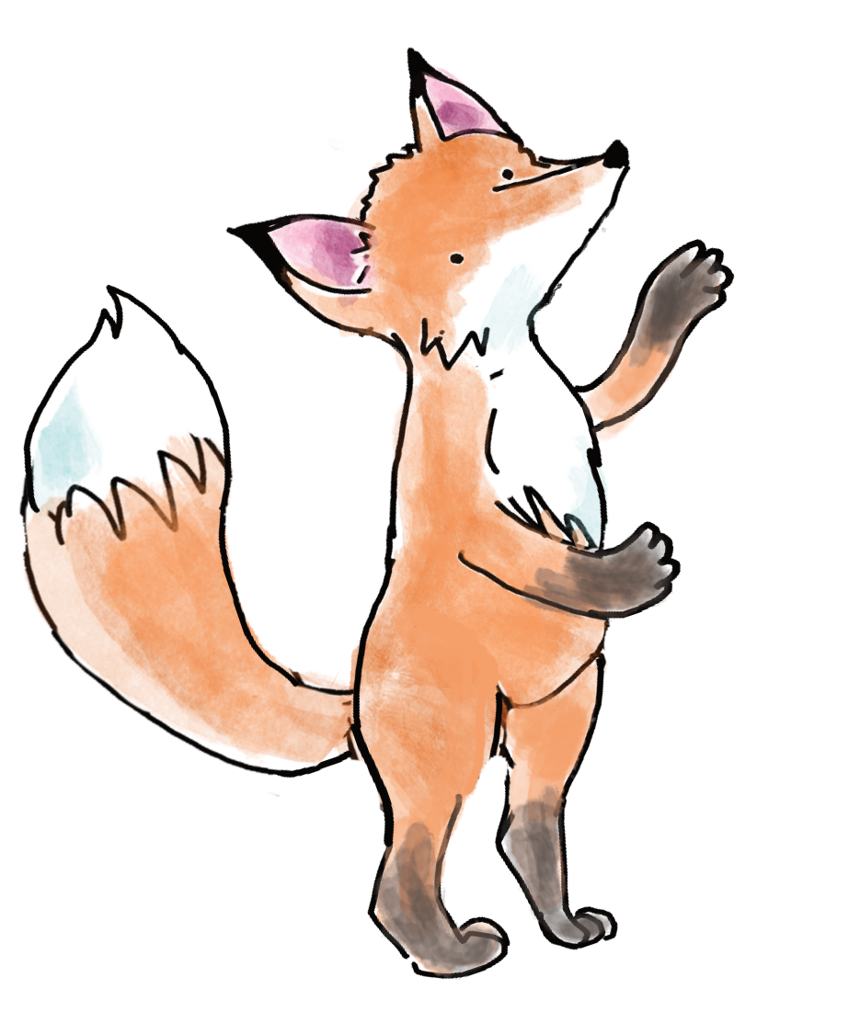
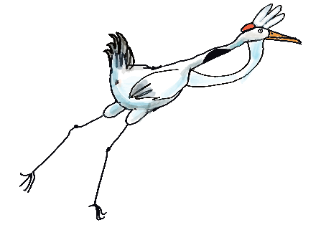
Welkom!
Notes:
Gebruik deze powerpoint om je leerlingen voor te bereiden op hun bezoek aan Museum Kranenburgh, voor de tentoonstellingen “Waar de Zee Licht Is” en ”Jeroen Henneman: Uit Het Leven Der Dingen”.
Welkom bij Museum Kranenburgh! Jullie komen binnenkort bij het museum op bezoek. De mensen bij het museum hebben daar heel veel zin in, jullie ook? Ook Pip de vos en Karel de Kraanvogel kijken al uit naar jullie bezoek. Dit is de ingang van het museum. Daardoor ga je straks naar binnen.

Slide 2
In het museum
Notes:
Je gaat via deze deur naar binnen.
Binnen hang je je jas en je tas aan de kapstok.
Je gaat met je klas twee tentoonstellingen bekijken, eerst de ene en dan de andere. Daarom wordt de klas in twee groepen opgesplitst. Er zullen twee rondleiders klaarstaan om jullie klas rond te leiden. En als je de tentoonstellingen hebt gezien, ga je ook nog zelf creatief aan de slag! In totaal duurt het bezoek anderhalf uur.
Wie weet hoe je je in een museum moet gedragen?
Zachtjes praten, steek je vinger op als je wat wilt zeggen
Zorg dat je niet aan de kunst komt, want die is vaak heel oud en sowieso heel bijzonder: van elk kunstwerk is er maar één! (Ze zijn uniek)
Rustig lopen

Slide 3
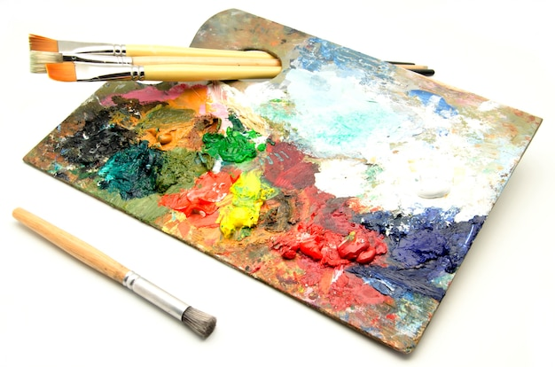
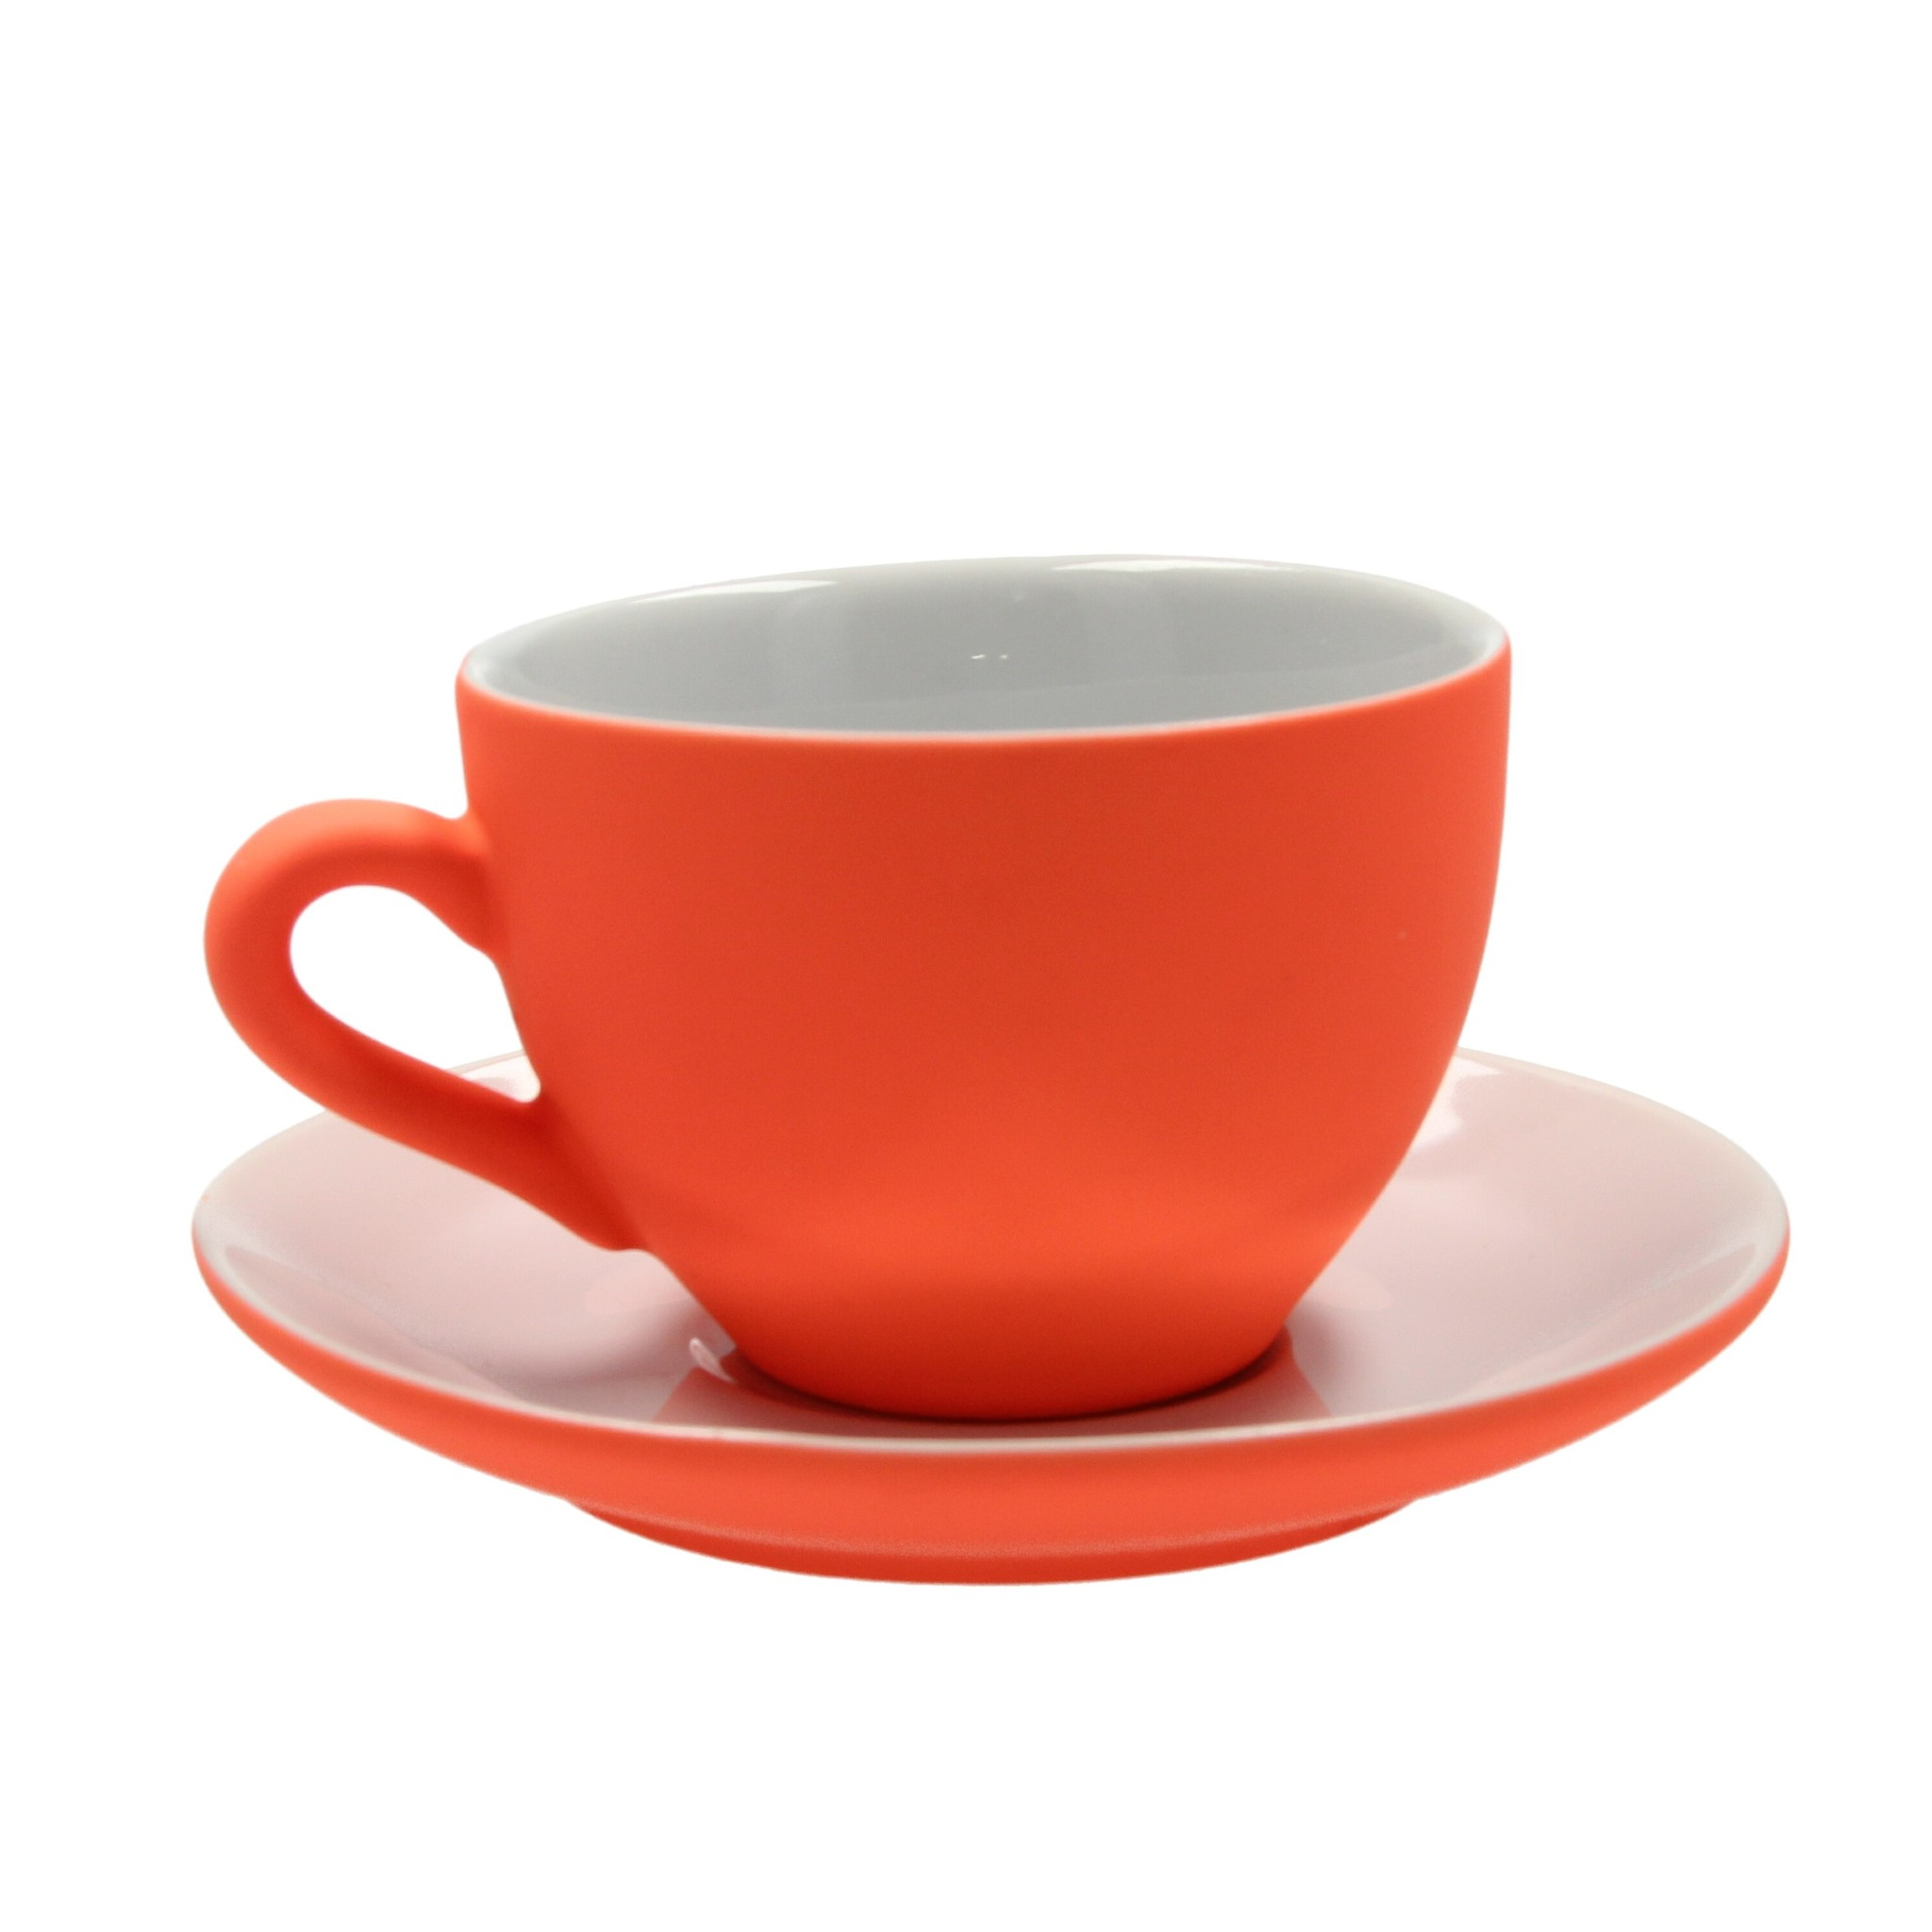
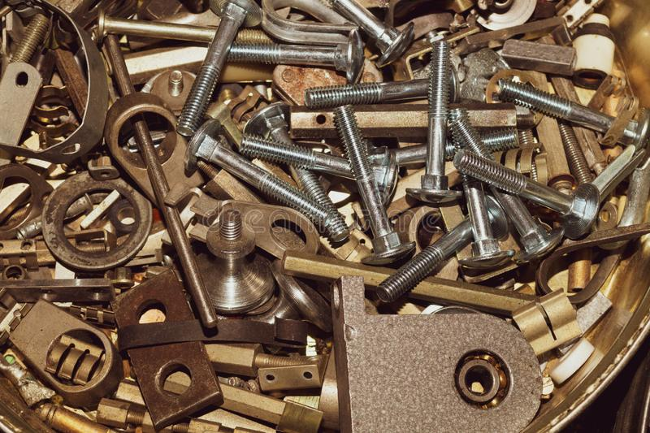
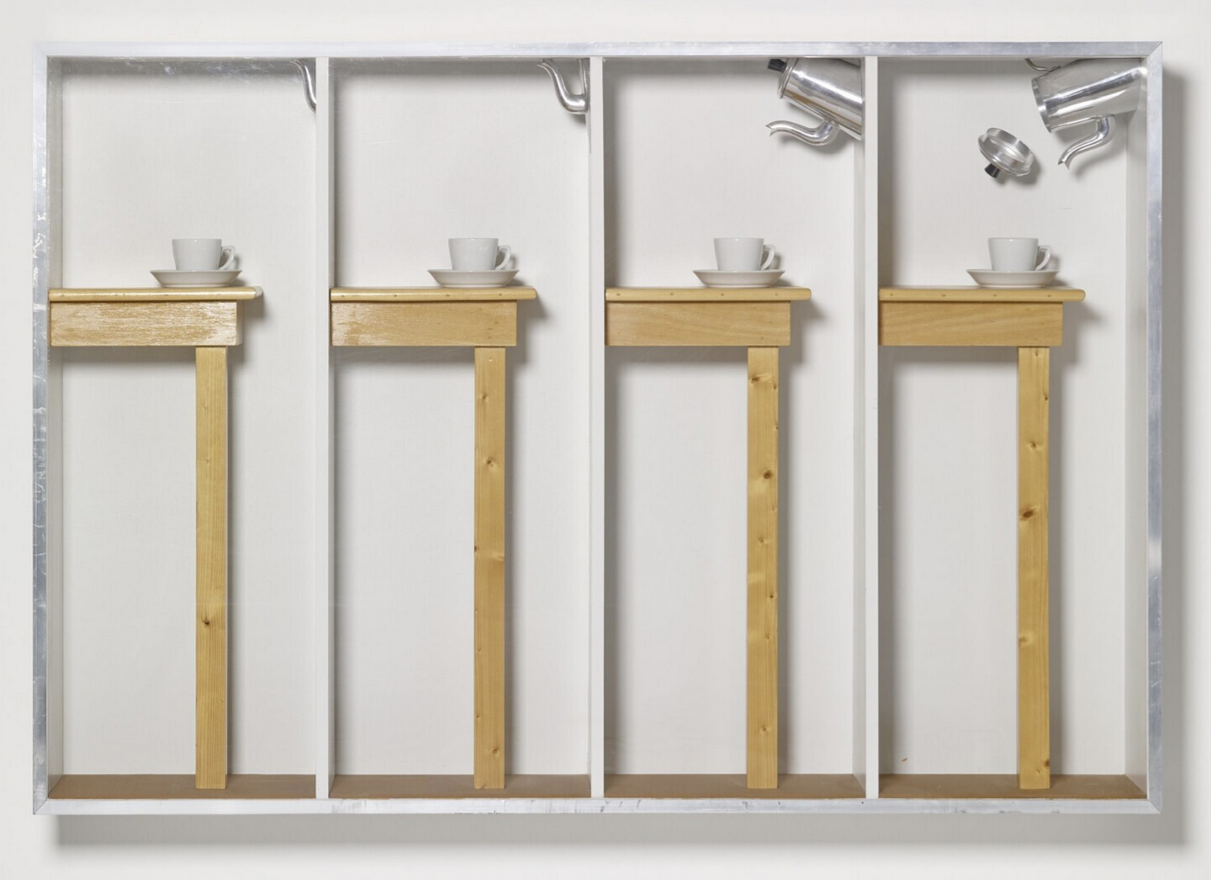
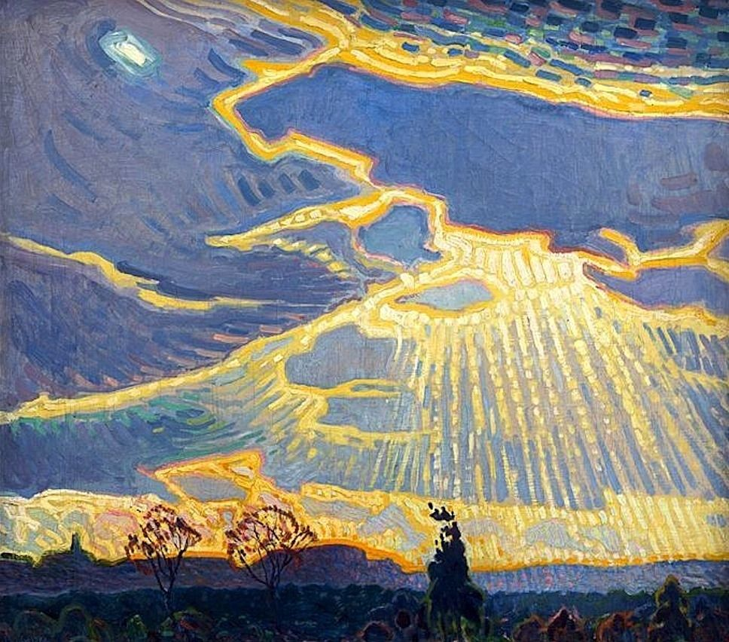
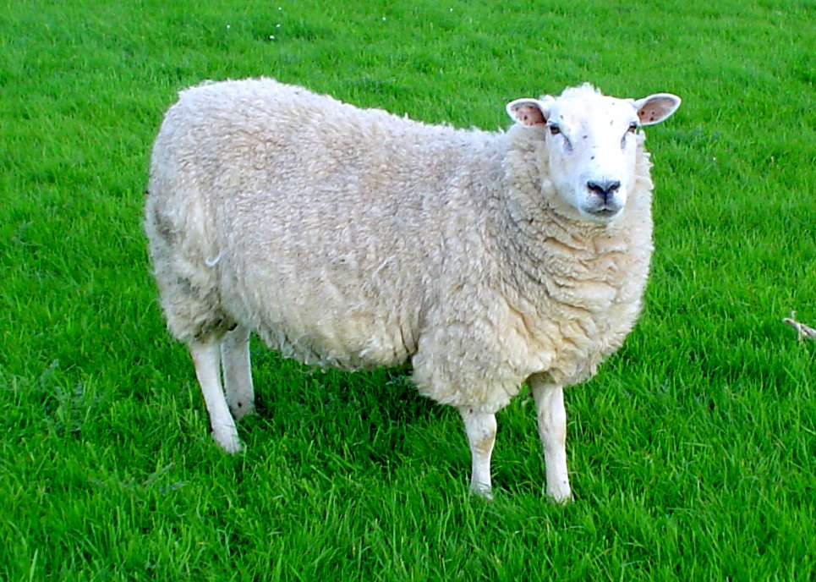
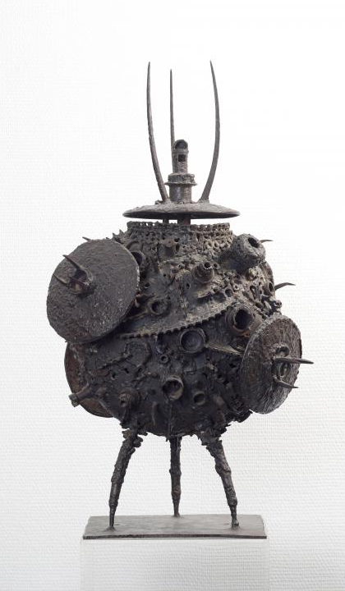
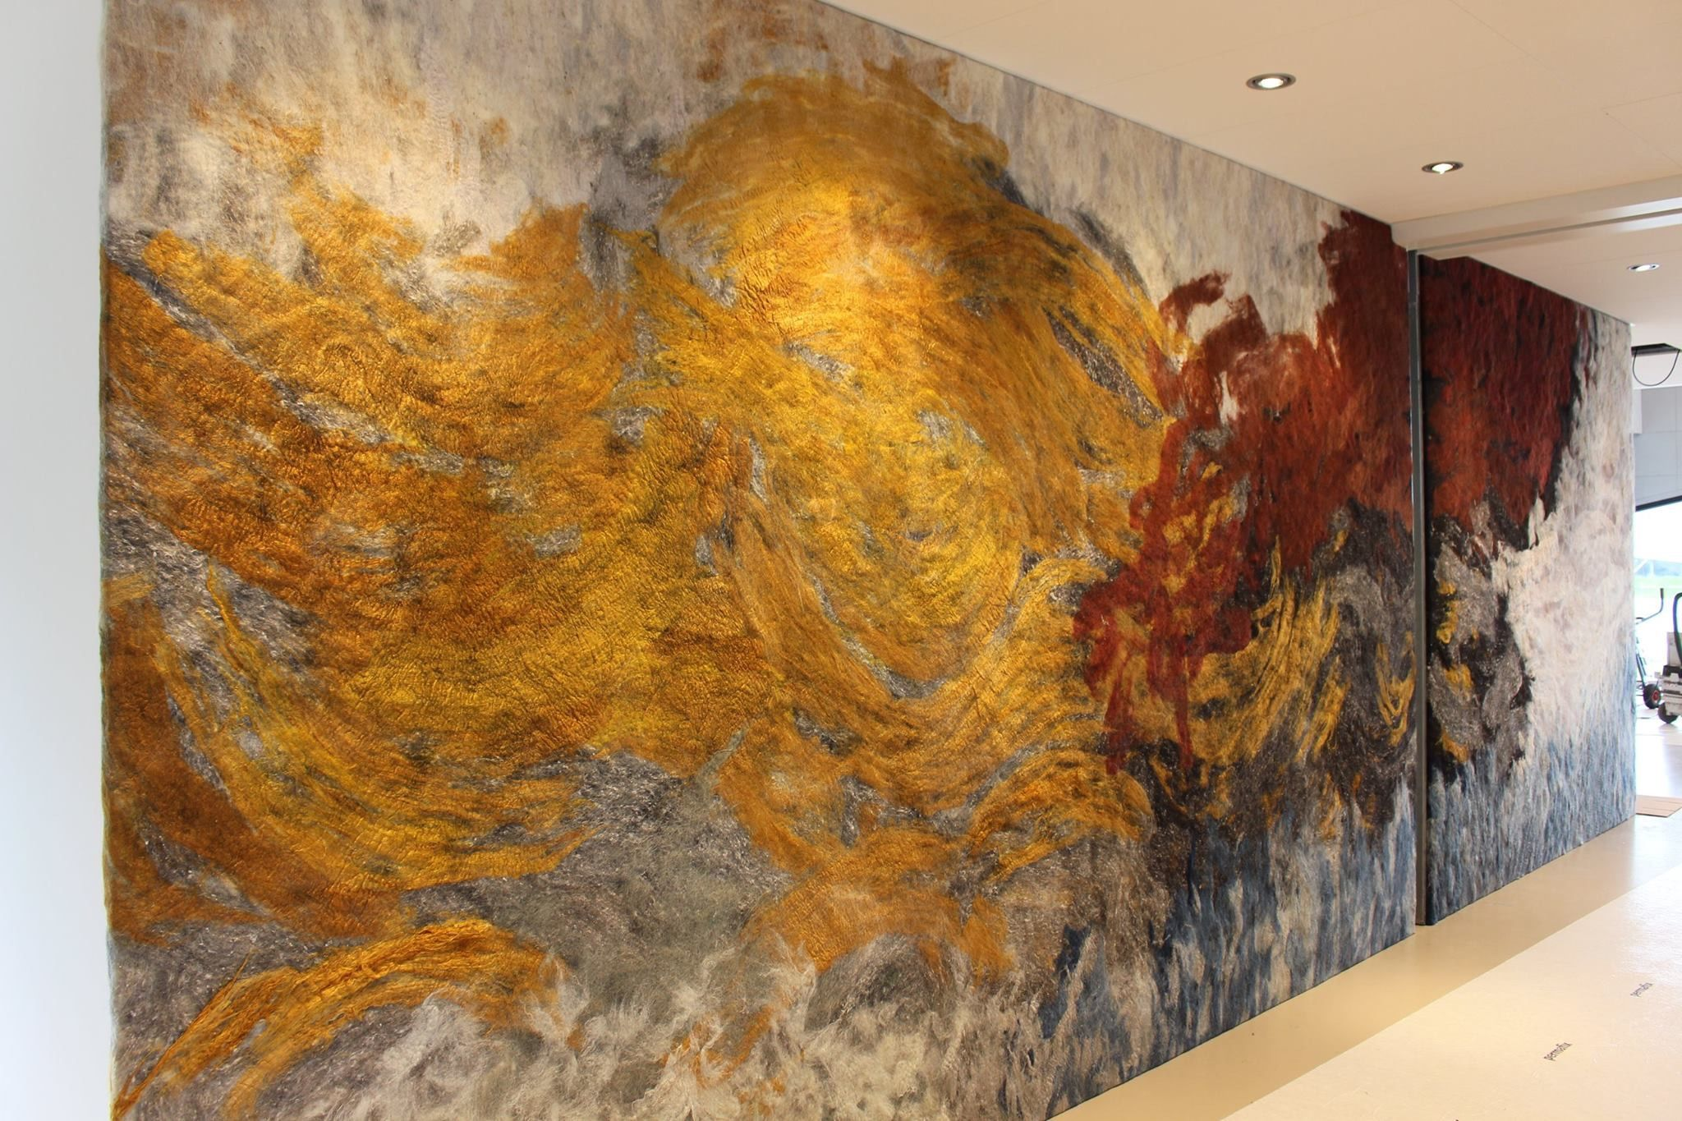
Waar kun je kunst mee maken?
Notes:
We gaan samen naar kunst kijken. Maar wat is kunst eigenlijk? Van welke dingen zou je allemaal kunst kunnen maken?
Verf en penseel? <KLIK> Een schilderij.
Wol? <KLIK> Bijvoorbeeld een wandkleed. Net een vloerkleed, maar dan voor aan de muur.
Oude schroeven? <KLIK> Daar kun je een beeld van maken.
Een theekopje? <KLIK> Ook van een theekopje kun je een kunstwerk maken.
Welk kunstwerk vinden jullie het meest bijzonder? En waarom? Vindt iedereen hetzelfde? Is het erg als dat niet zo is? (Nee natuurlijk)

Slide 4
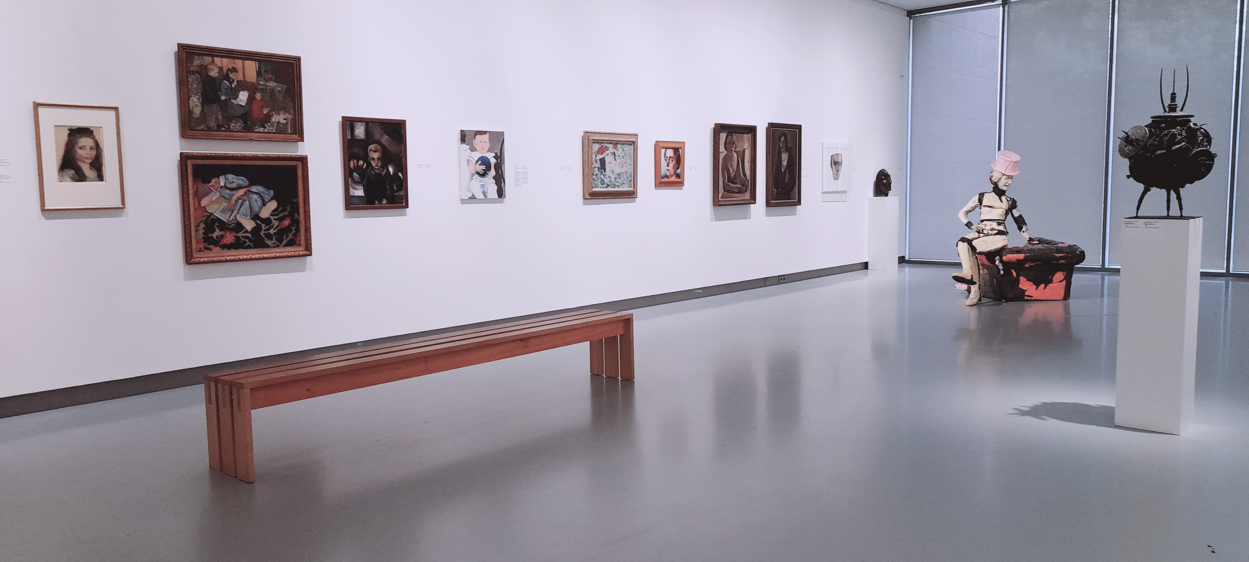
Notes:
De ene tentoonstelling is op de begane grond in het museum. Je ziet daar allerlei verschillende dingen van heel veel verschillende kunstenaars.

Slide 5
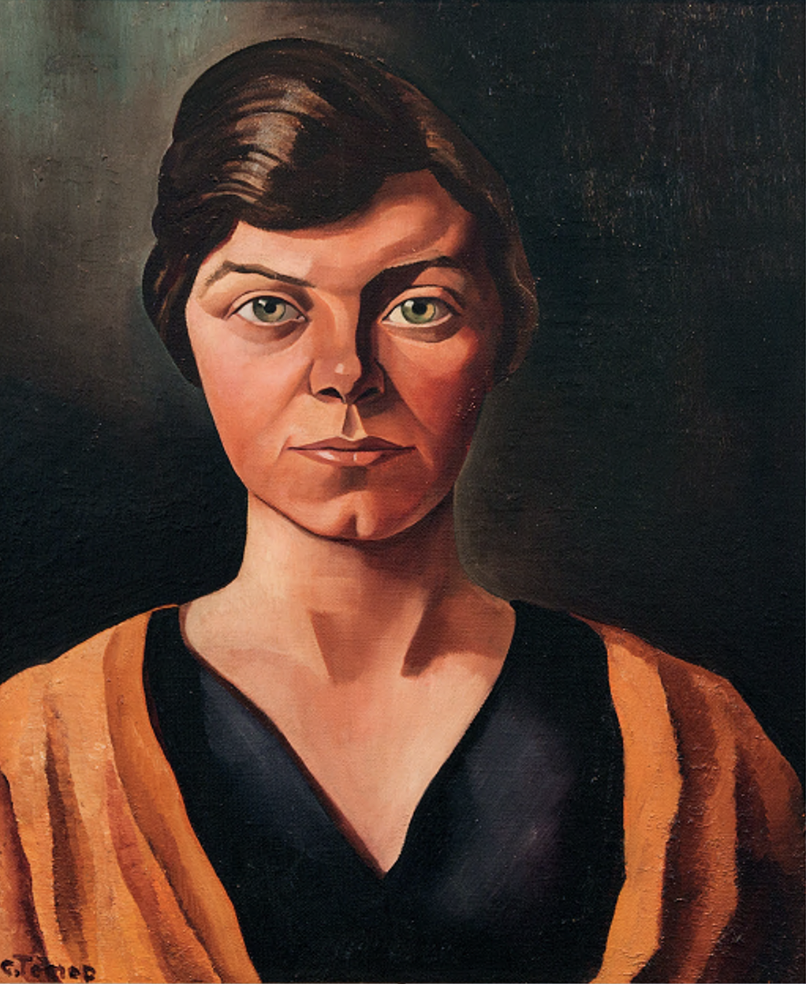
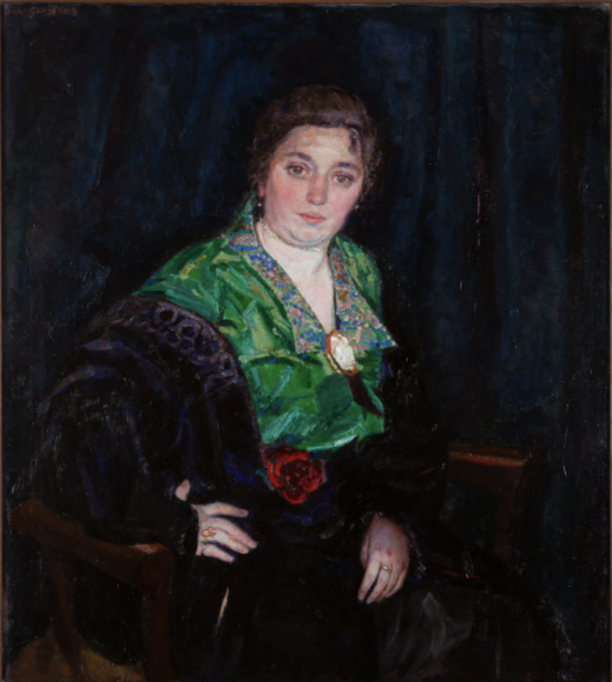
Notes:
Bijvoorbeeld schilderijen. In Bergen woonden vroeger veel kunstenaars, en nu nog steeds trouwens. Ook veel schilders. Dit zijn schilderijen van twee verschillende schilders.
(Voor de docent: Links Charley Toorop, rechts Jan Sluijters)
Zie je dat er verschillen zijn?
Bv:
- Welke is groter geschilderd en welke kleiner?
Welke kleuren zie je links? En rechts?
Welke vind je mooier? Waarom?
De schilders in Bergen schilderden graag mensen (dat noem je portretten)…

Slide 6
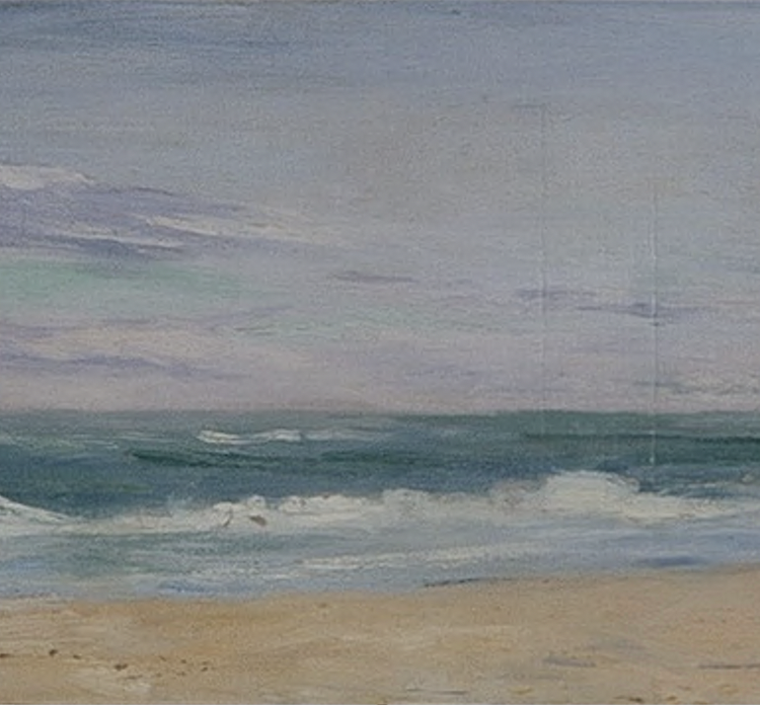
Notes:
… en vooral de natuur (dat noem je landschappen).

Slide 7
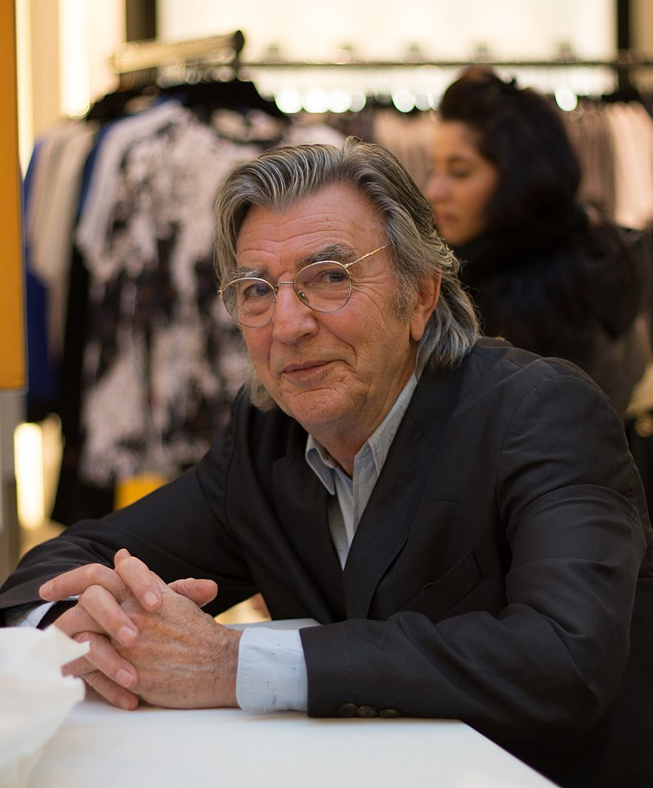
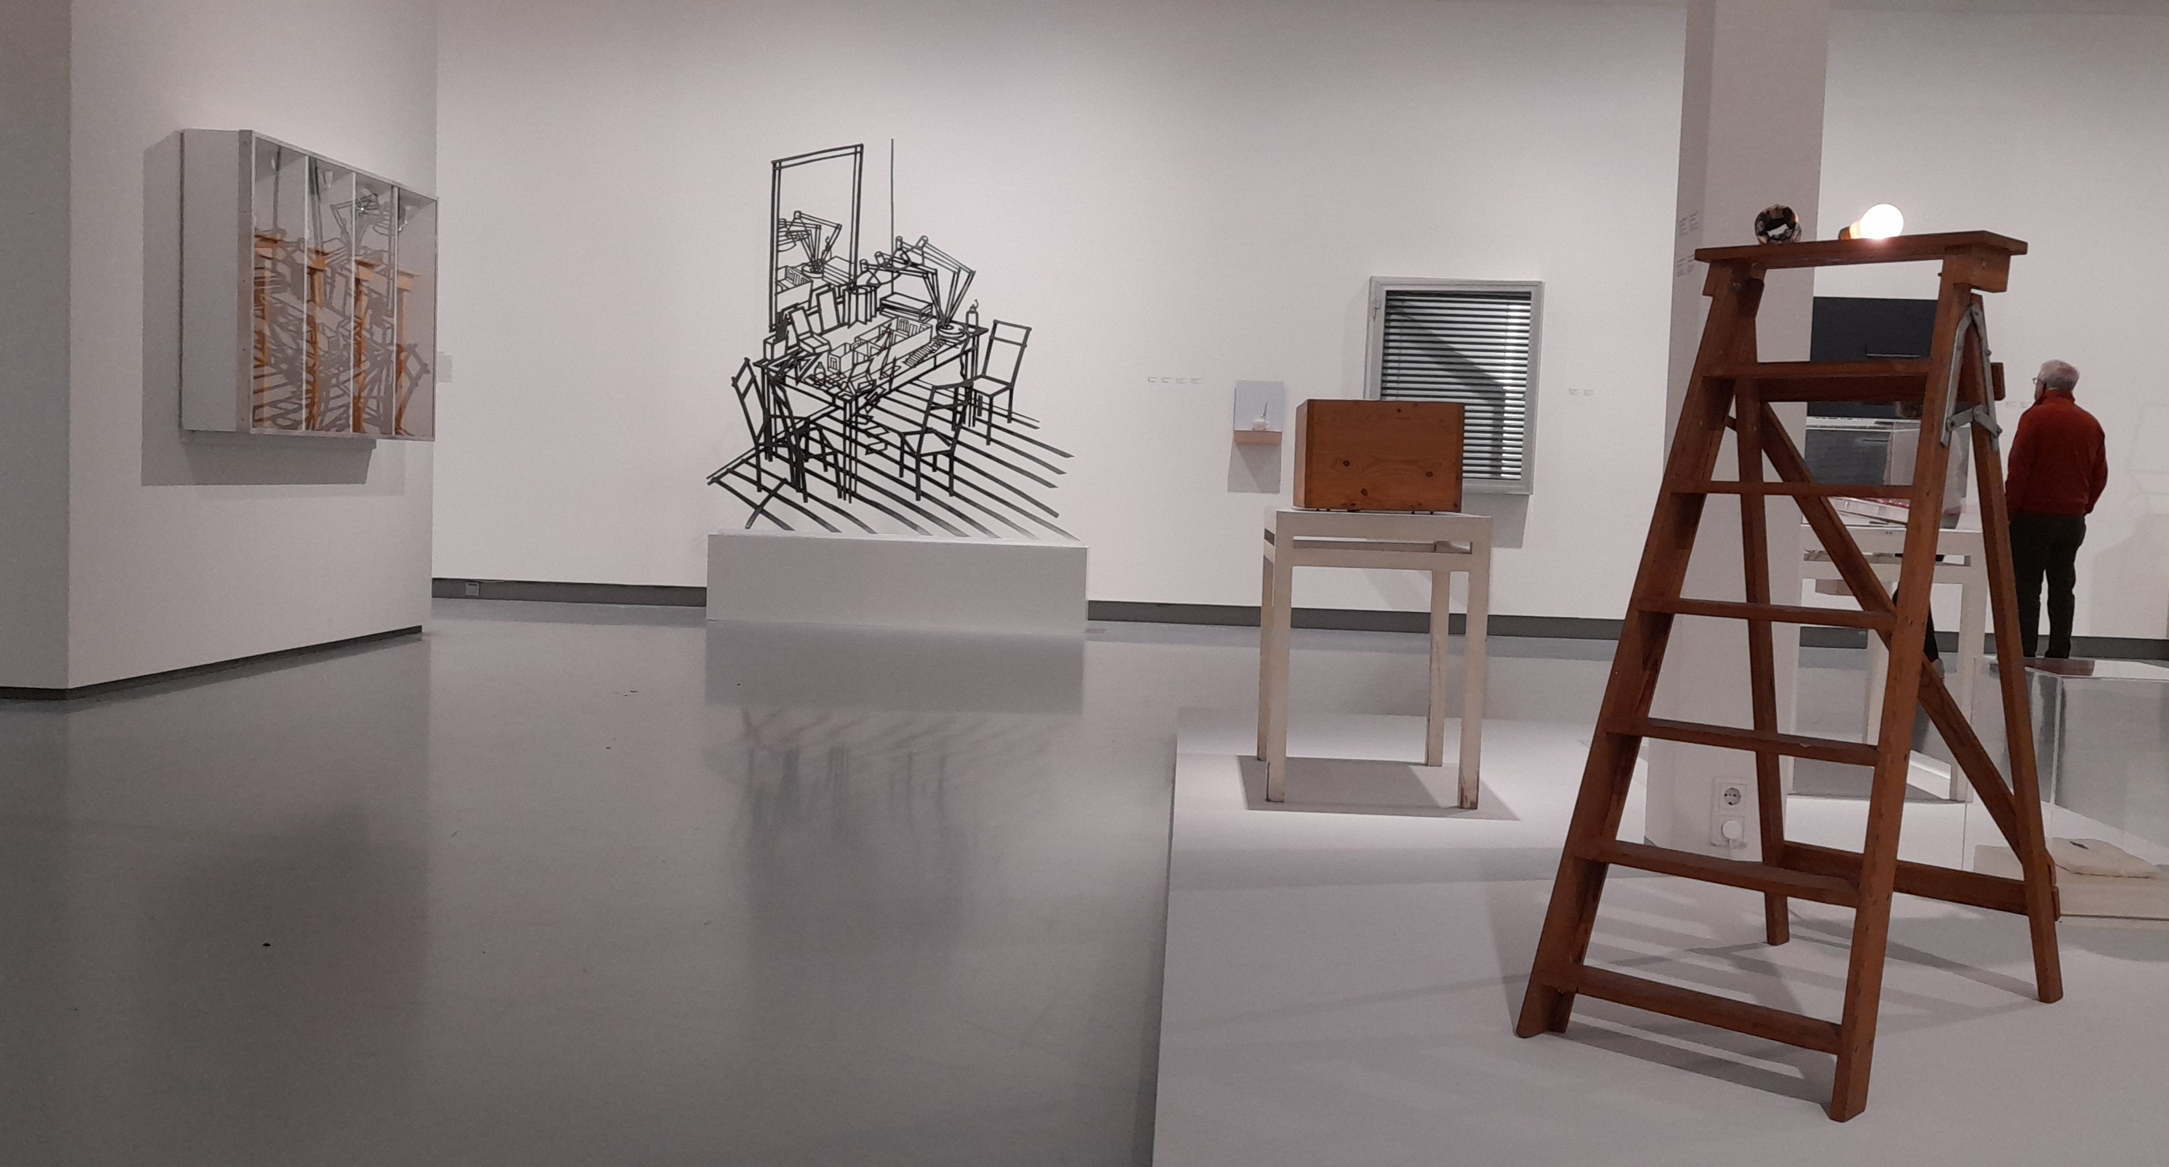
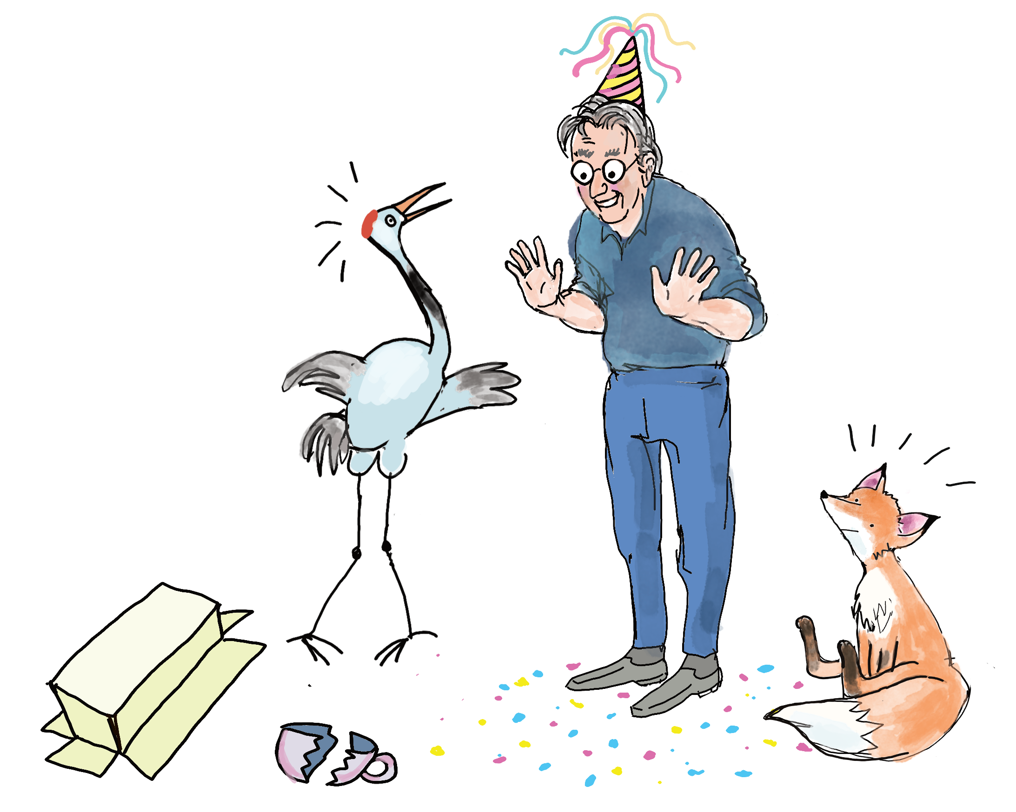
Notes:
De tweede tentoonstelling die we bezoeken is beneden, de trap af. Daar zie je kunst van Jeroen Henneman. Jeroen Henneman is een kunstenaar die al 80 jaar oud is. Hij is heel nieuwsgierig en eigenwijs. Daarom probeert hij steeds nieuwe dingen uit. Hij vindt dat je overal kunst van kunt maken. Ook van gewone dingen zoals een trap.

Slide 8
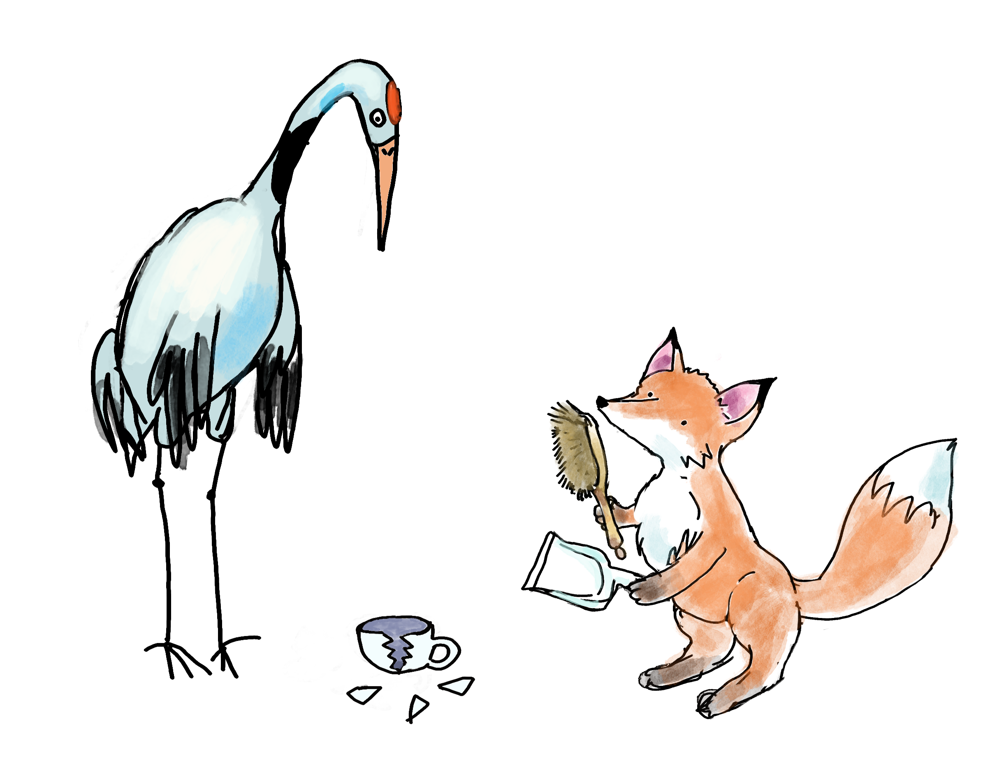
Notes:
Volgens Jeroen Henneman zijn gewone spullen ook kunst. Maar hij vindt dat mensen niet goed genoeg naar die gewone spullen kijken. Daarom doet hij er vaak iets bijzonders mee. <Klik> Wat zie je hier? Vaak weet je niet wat je ziet bij Jeroen Henneman. Hij haalt graag grapjes uit of vertelt een verhaaltje met dingen. Welk verhaal kun je bij dit beeld verzinnen? <KLIK> Bij Pip en Karel is het misgegaan!
(Voor de docent: dit is een kastje met echte kopjes en theepotten die erin geplakt zijn)

Slide 9
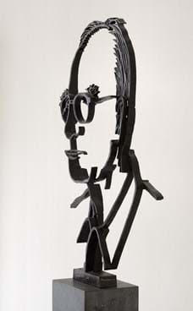
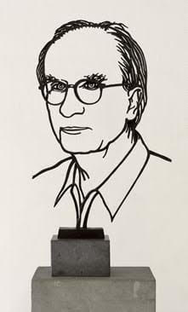
Notes:
Dit is ook zo’n soort grapje. Het lijkt een tekening… <KLIK> maar het is eigenlijk een beeld! Dat kun je zien doordat het op een blokje staat. <KLIK> Als je er omheen loopt ziet het er zo uit. En hij heeft het zwart geverfd, zodat het een tekening lijkt.

Slide 10

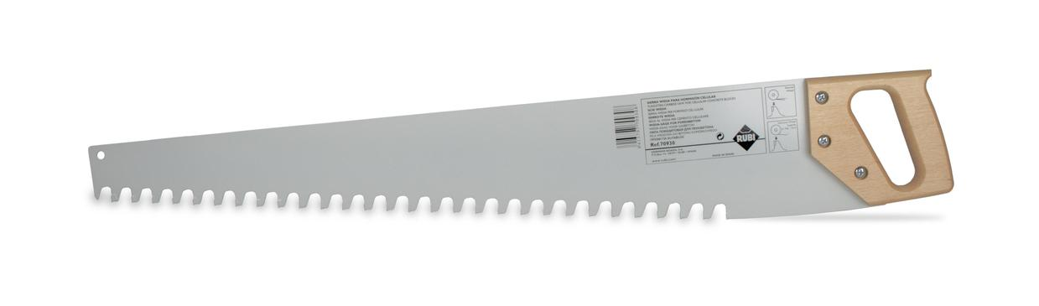
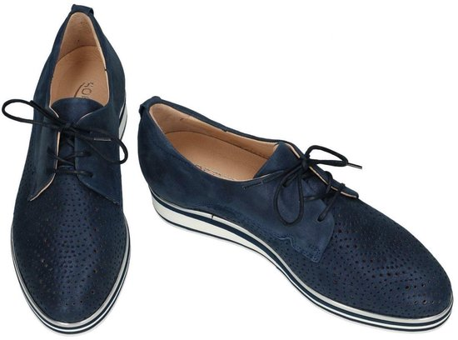
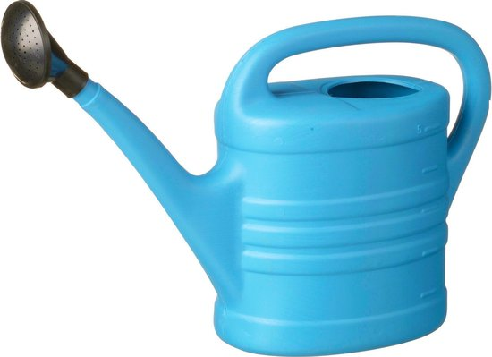
En nu jij!
Notes:
Voorbereidende opdracht:
Jeroen Henneman vindt dat je overal kunst mee kunt maken en dat mensen niet goed genoeg naar gewone dingen kijken.
Maak een tekening van een heel gewoon ding, bijvoorbeeld een theekopje, een schoen, een zaag of een gieter (maat je mag natuurlijk ook zelf wat bedenken). Zorg dat het ding zó bijzonder wordt dat mensen er heel goed naar gaan kijken! Hoe doe je dat? Geef je het pootjes, vleugels, of ogen? Heeft het ding superkrachten? Kun je er een heel verhaal bij verzinnen? Gebruik je fantasie!

Slide 11
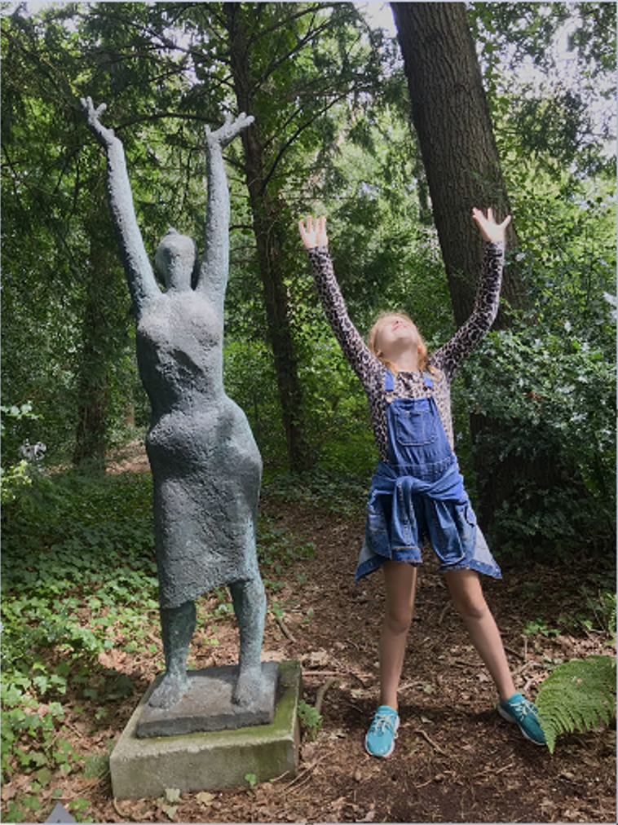
Tot snel in
Museum Kranenburgh!

